Slide 1
DANI
SIGURNIJEG
INTERNETA-
2021.
Sierrawood School

Slide 2
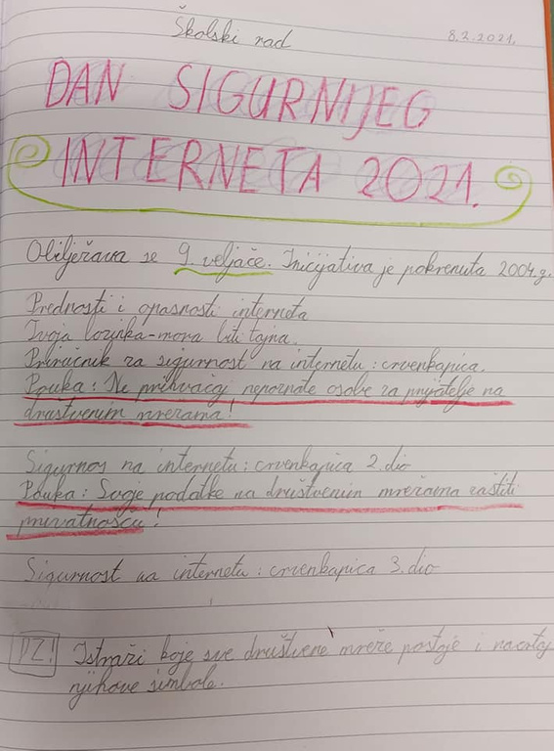
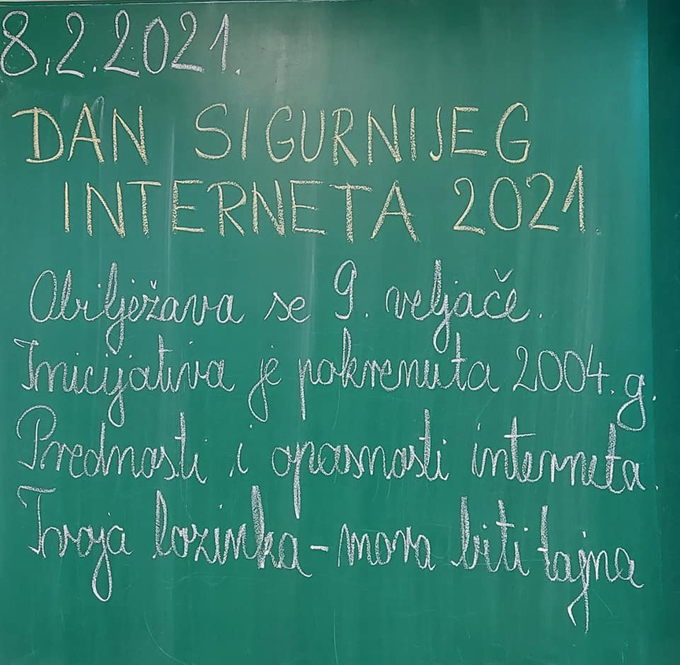
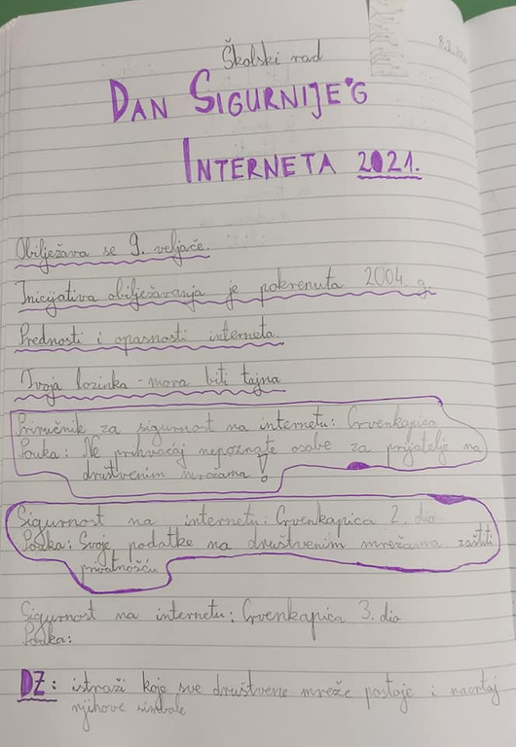
Saznali smo kojeg dana i od kada se obilježava Dan sigurnijeg interneta

Slide 3
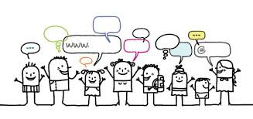
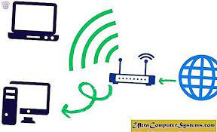
Ponovili smo pomoću kojih uređaja možemo pristupiti internetu

Slide 4
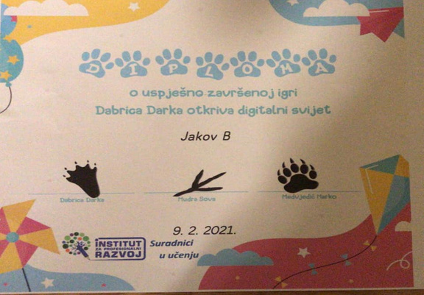
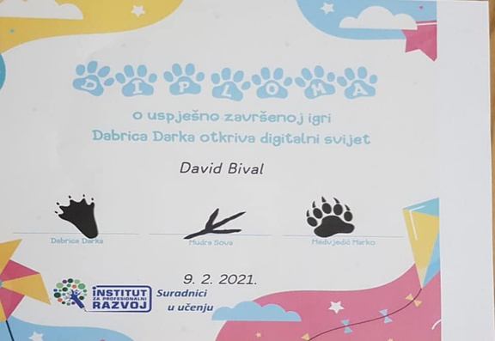
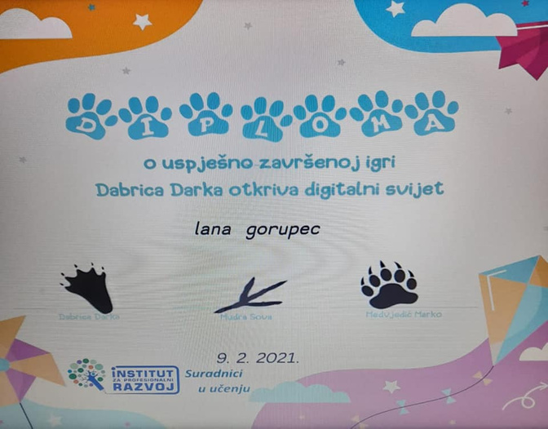
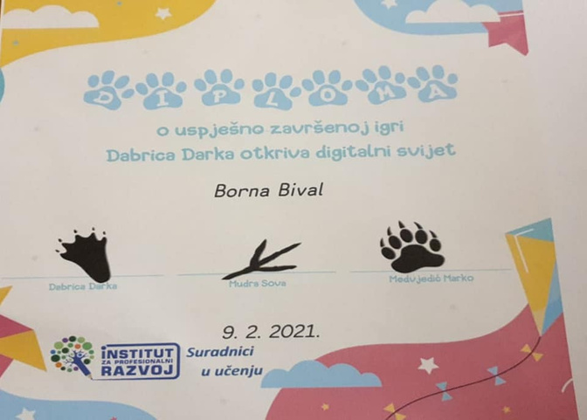
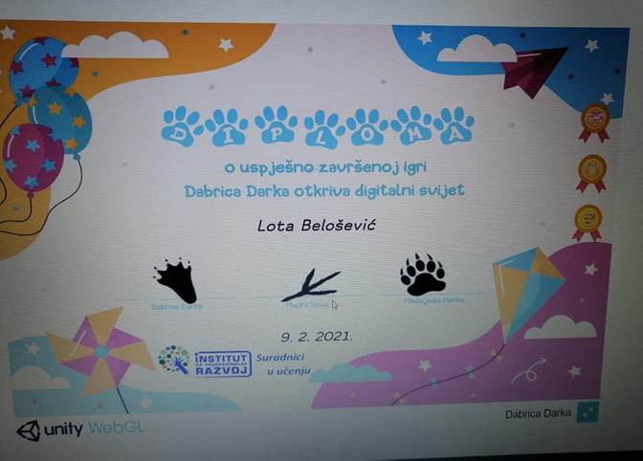
Igrali smo kviz Dabrica Darka o pristupanju internetu i dobili smo diplome
http://ucitelji.hr/igre/dabrica1/

Slide 5
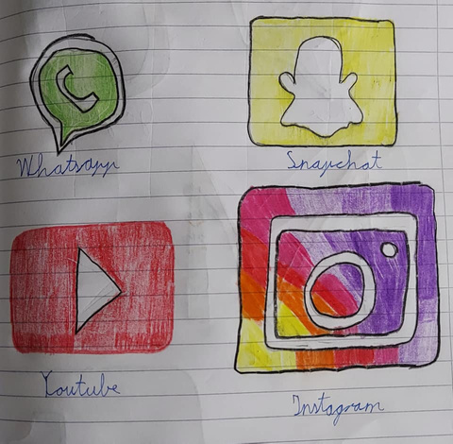
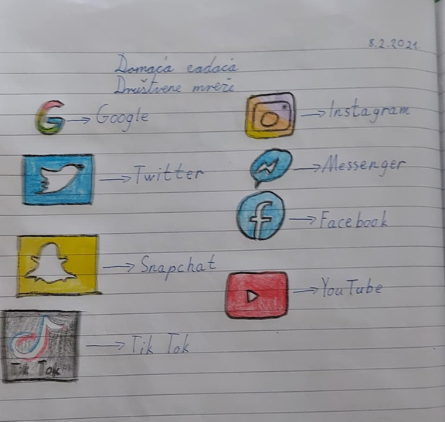
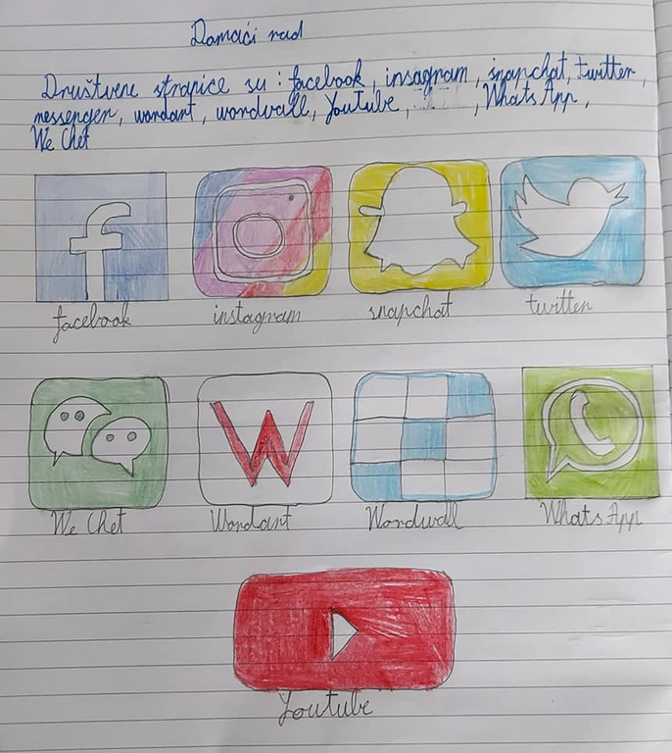
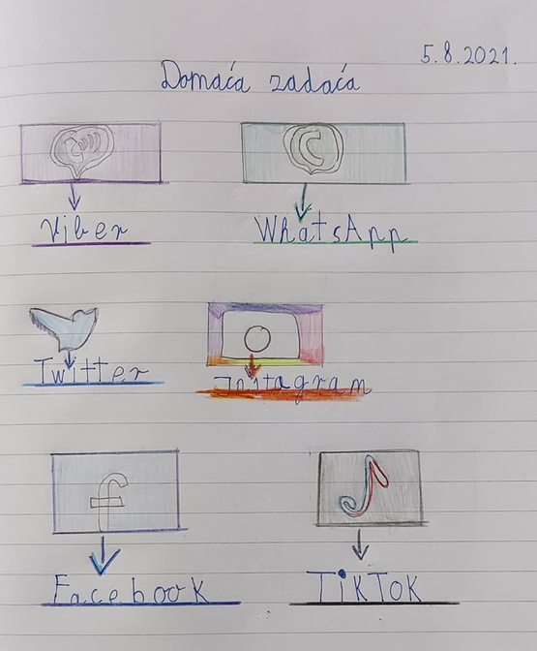
Istraživali smo društvene mreže i njihove simbole

Slide 6
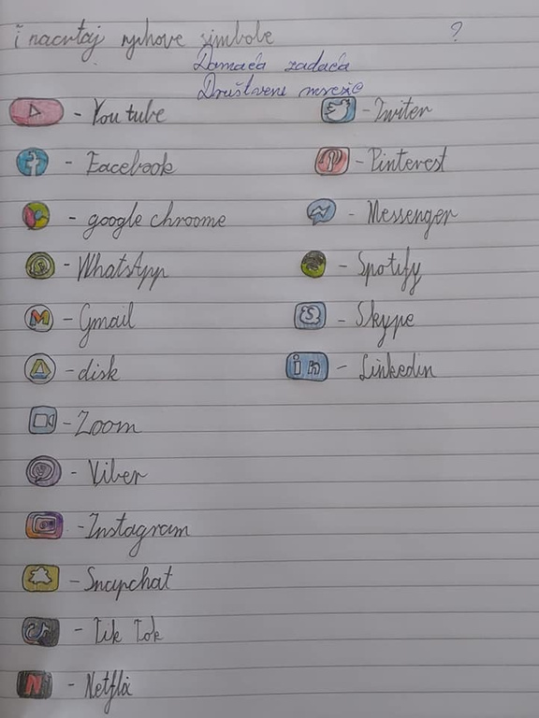
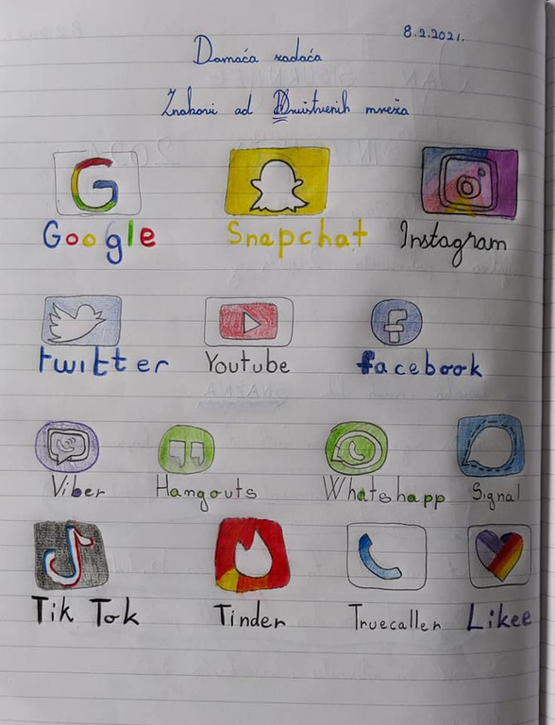
Upoznali smo internetsku tražilicu Google, web preglednike Google Chrome i Mozila Firefoks i njihove simbole

Slide 7
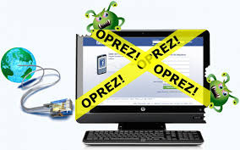
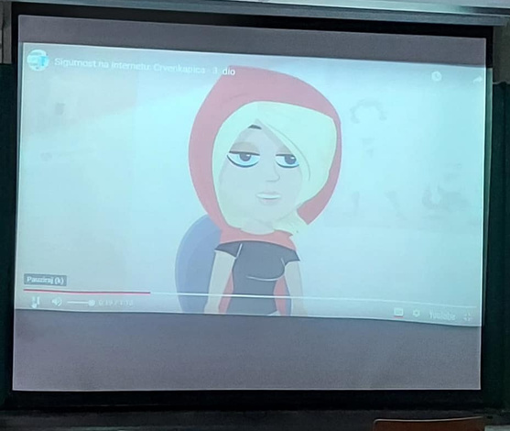
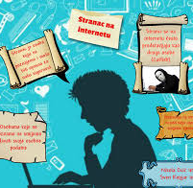
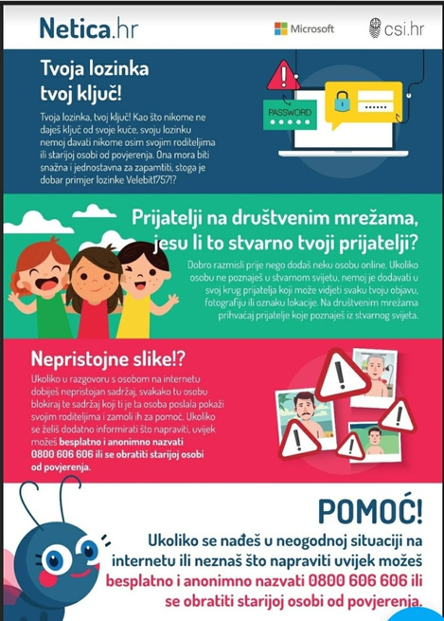
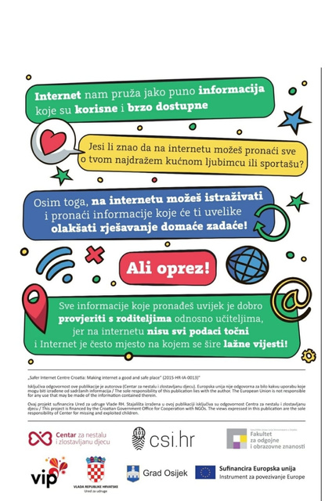
Učili smo o sigurnosti na internetu
Film Crvenkapica

Slide 11
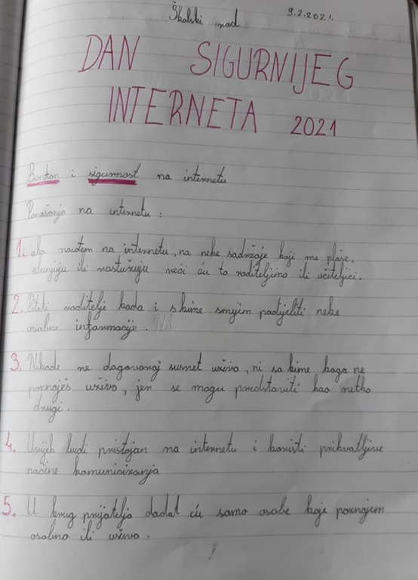
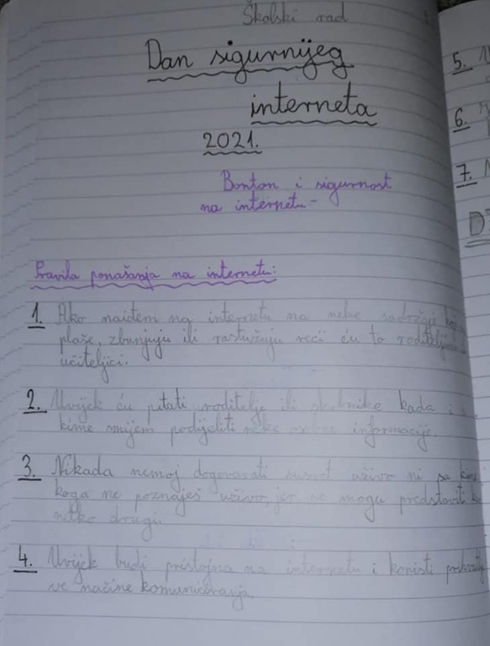
Upoznali smo bonton i pravila ponašanja na inetrnetu

Slide 13
Dodajte podnaslov

Slide 14
Učenici su dobili zadatak da pošalju putem poruke na Viber, WhatsApp ili e-mail lijepu poruku svojim prijateljima, učiteljicama, roditeljima ili nekoj drugoj osobi kojoj se žele obratiti!
Neke od poruka koje su poslane meni. Svaki učenik dobio je povratnu lijepu poruku.
Dobar dan!
Štovana učitaljice
Vi ste jako dobra učiteljica i ne bih Vas mijenjala za nijednu drugu 😸
Vrlo je lijepo sa Vama biti u školi i učiti nove stvari,
Žao mi je što Vas u 5. razredu nećemo više imati kao učiteljicu 😿
Draga uciteljice,neka vam ovaj dan bude lijep i da vas ne boli glava!🤗❤️
Draga učiteljice!
Vi se stvarno jako trudite da nam pokažete da se trebamo učiti. I stalno smišljate nešto zabavno i lijepo. Zato vam ja ovo pišem da vas neće više boljeti glava. Želim da budete sretni i veseli ko djevojčica, i nadam se da vas je prestala boljeti glava.
🤗🤗😀👍😘💕
Neka vam ovaj dan bude veseo i neka vas glava prestane čim prije boljeti. Vas Ivek.

Slide 18
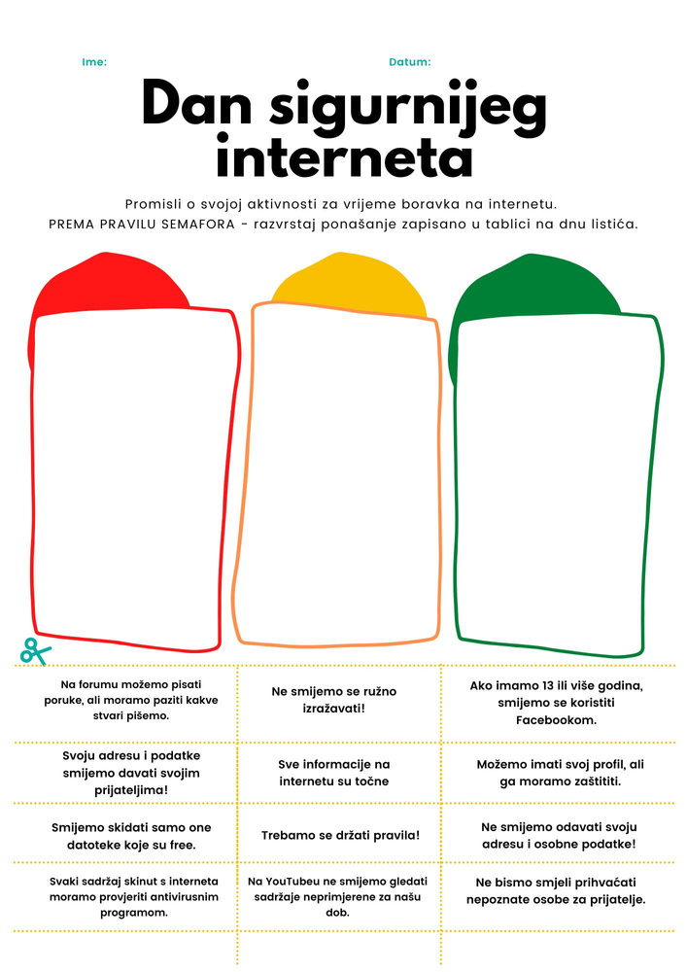
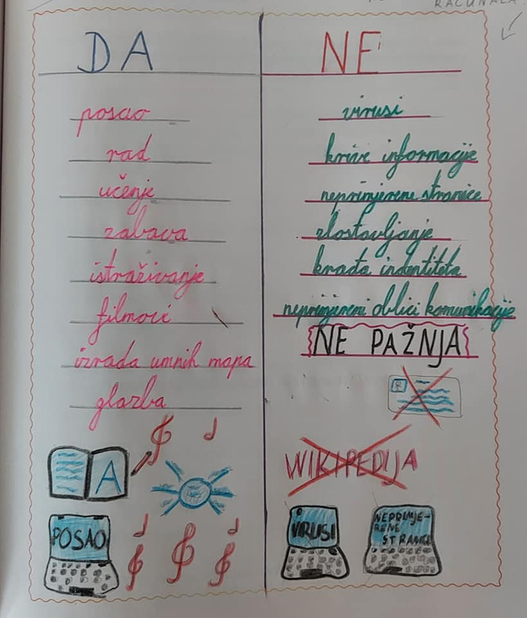
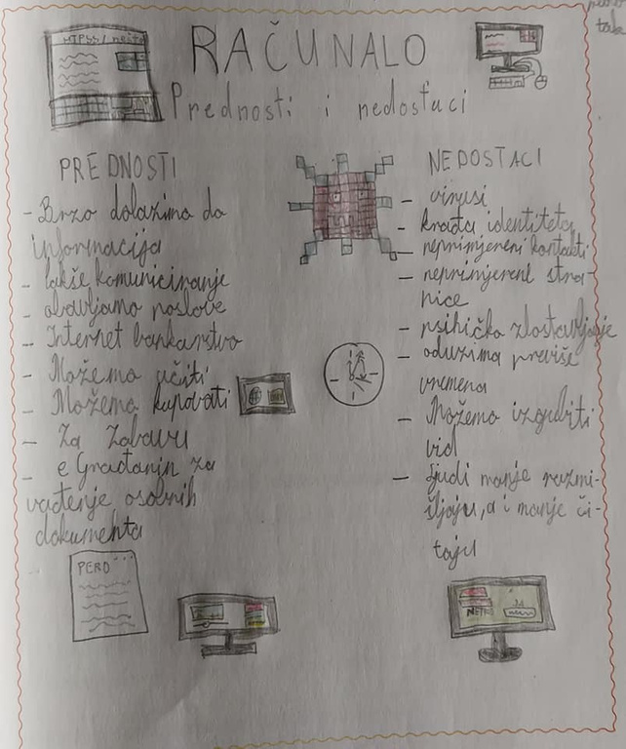
Istražili smo prednosti i opasnosti/ nedostatke interneta

Slide 19
Opasnosti!!!

Slide 23
Na satu Prirode i društva, u cjelini Čovjek pod nastavnom jedinicom " Ovisnosti" objedinili smo i ovisnosti o društvenim mrežama, internetu i video igricama, kao ovisnostima novijeg doba. Kako u razredu ima sve više učenika, koji puno vremena provode uz tablete, mobitele ili računala, informacije o ovisnostima su ih se jako dojmile. Prikazala sam učenicima priloge o toj ovisnosti.
https://wke.lt/w/s/_L72h4

Slide 24
Sad smo sigurniji u upotrebi interneta!
UČITELJICA: SNJEŽANA SITARIĆ-KNEZIĆ I UČENICI 4. C OŠ OROSLAVJE, VELJAČA 2021.

